Slide 1

2015·06
产品经理“爬坑”指南
——36氪App6.0改版思考
申悦
2017.12.16

Slide 2
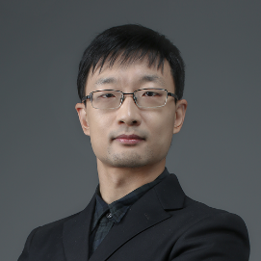
自我介绍
申悦
北科大（本科+硕士）通信工程专业
中兴通讯 嵌入式开发
汉柏科技（IT系统服务） 云计算产品经理
网易（大数据+移动） 数据产品经理
红演圈（社交工具） 产品副总裁
36氪（媒体） 产品总监
36氪产品总监，前网易高级产品经理，技术出身的全栈产品人。6年产品经验，曾任网易新闻大数据产品负责人，也在创业公司作为产品VP，统领过整套产品生态的设计、搭建和运营。现任36氪媒体产品总监，负责36氪全产品线管理工作。独立运营公众号“互联网悦读笔记”，连载《产品日思录》，日更自己做产品的思考。也是简书、人人都是产品经理专栏作家。
introduction
个人微信：
s2dongman
公众号：
互联网悦读笔记（pmboxs）

Slide 3
唠叨两句
sui sui nian
我来做什么？
来一场思想碰撞、开一轮复盘会、创造一次学习机会……
你会看到什么？
一次产品迭代中，产品经理是怎么掉坑的、怎么爬坑的、怎么填坑的、怎么挖新坑的
谁会从中受益？
想阻止产品挖坑的人，想拉产品爬坑的人，想给产品“挖坑”的人
你需要做什么？
保持思考、随时提问、关注我的公众号：互联网悦读笔记（pmboxs）

Slide 4
CONTENTS
目录
01
掉坑——需求和问题的组合拳
02
爬坑——见招拆招，乱中取序
03
找土——集众家之所长，创自家之特色
04
填坑——回归本源，架构重组
05
挖新坑……
06
总结

Slide 5
CONTENTS
目录
01
掉坑——需求和问题的组合拳
02
爬坑——见招拆招，乱中取序
03
找土——集众家之所长，创自家之特色
04
填坑——回归本源，架构重组
05
挖新坑……
06
总结

Slide 6
掉坑
目标
提升
用户活跃
拓宽
内容边界
Notes:
2月底入职，获得今年的数据目标：DAU年底10w
3月20日。参加了《app首页改版需求会》。获取到了战略目标：打造新商业第一媒体。

Slide 7
掉坑
需求
内容部门
内容要分类拆分
主次要分明
运营部门
要有固定运营位
要能提供更多运营活动位置
销售部门
广告位不够，要增加
要给用户提供新的广告形态
现在的滑动关闭文章也不好，要去掉
要能关注作者
要有更多模板
想把专题内容露出来
视觉样式上要更丰富
原创深度文章要有更多曝光
用户要能在App里“玩”起来
互动感强
要让用户自己选感兴趣的内容
现在上广告的后台不好用
广告要能跟进数据
Notes:
4.1，开始进行6.0的产品调研
4.17，正式启动项目，公开收集需求，同时技术团队开始思考6.0技术架构

Slide 8
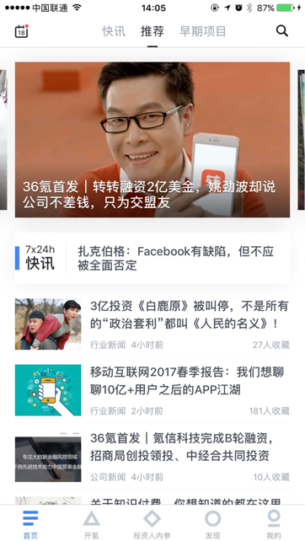
掉坑
问题
二级导航可扩展性有限
缺乏互动内容形态
数据反馈不足的模块占据首要位置
信息流排序逻辑单一（仅时间）
无固定运营位
各种基础体验问题……

Slide 9

掉坑

Slide 10
CONTENTS
目录
01
掉坑——需求和问题的组合拳
02
爬坑——见招拆招，乱中取序
03
找土——集众家之所长，创自家之特色
04
填坑——回归本源，架构重组
05
挖新坑……
06
总结

Slide 11
爬坑
理解目标、梳理需求、解决问题
我们要什么
解决方案
1
3
2
为什么要
4
用户怎么看

Slide 12
爬坑
公司角度：
战略目标——企业战略转型，因此需要向用户传达“新商业”的品牌理念
内容需求——现有内容形态无法承载更多维度的内容呈现需求，因此需要支持更多内容形态和展现样式。
商业化需求——销售团队需要更多的广告位和售卖方式
运营需求——运营团队需要更多能激发讨论、促进活跃、吸引注意力的产品形态。
产品角度：
信息架构优化需求 ——信息流内容量大，无有效筛选机制，一方面36氪特色内容很容易被刷没，一方面用户看不到想看的内容。
用户画像触达需求 ——通过更多的个性化功能，尽可能收集用户数据
用户角度：
阅读体验优化需求——评论、收藏、阅读、分享、看视频、听音频等等体验均有待提升。
阅读选择多样化需求 ——内容多维度选择，可互动、可订阅、可搜索、可筛选。
Notes:
我们要什么、为什么要？

Slide 13
爬坑
内容目标+商业化目标+产品运营目标
内容目标达成方式：
内容形态：话题、投票、视频、音频形态的新增
展现维度：作者、栏目、标签、频道维度的筛选
商业化目标达成方式：
纵向扩展：相关文章、搜索、信息流、专题新的广告位呈现
横向扩展：频道、栏目、标签、作者主页的原生广告形态
产品运营目标达成方式：
日活 = 日新用户启动 + 日老用户启动
日新用户启动 = 推广拉新 + 分享拉新 + 口碑拉新，要考虑更美观的UI+更多可分享内容
日老用户启动 = 主动推送 + 被动推送 + 内容丰富多样 + 体验良好 + 持续激励
Notes:
怎么做——达成路径

Slide 14
爬坑
不是所有的需求都要被实现
需求评估标准
1、需求提出的原因？
2、需求在什么场景下，解决了什么问题？
3、需求满足的人群基数
4、需求产生的价值有多少？包括商业价值、用户体验价值，如何证明？
5、采用什么方式满足需求？工作量和开发成本如何？
6、需求的重要程度？
7、需求的紧急程度
8、如何评估需求的达成效果？
Notes:
怎么做——达成路径

Slide 15
CONTENTS
目录
01
掉坑——需求和问题的组合拳
02
爬坑——见招拆招，乱中取序
03
找土——集众家之所长，创自家之特色
04
填坑——回归本源，架构重组
05
挖新坑……
06
总结

Slide 16
找土
定调子
灵活完整
效率第一
Notes:
回归到产品本身，我们希望为用户提供什么样的产品？
灵活：运营灵活
完整：逻辑完整
效率：提升阅读、筛选、定制、提醒效率

Slide 17
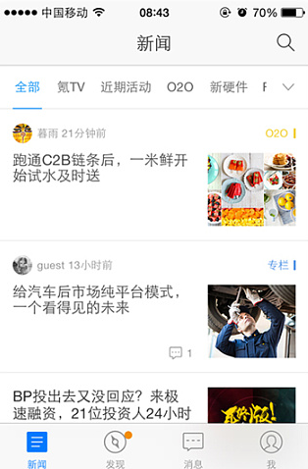
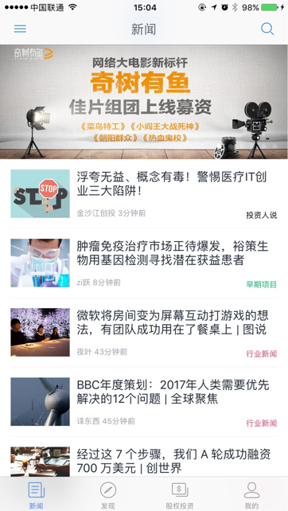
找土
找例子
纵向思考
Notes:
一方面，我们复盘了App之前的每次大改版，包括3.0、4.0、5.0，分别总结了历史改版原因和改版教训。如下图所示：

Slide 18
找土
找例子
横向对比
26个内容媒体
涵盖泛内容类、垂直内容类
泛内容类：
百度新闻、北京时间、凤凰新闻、今日头条、澎湃新闻、搜狐新闻、腾讯新闻、天天快报、网易新闻、新浪新闻、一点资讯、BBC News、UC头条、ZAKER、界面
垂直内容类：
财经类：财经、财新、华尔街见闻
科技类：好奇心日报、虎嗅、极客公园、掘金、钛媒体、ifar爱范儿
娱乐类：橘子娱乐、唔哩

Slide 19
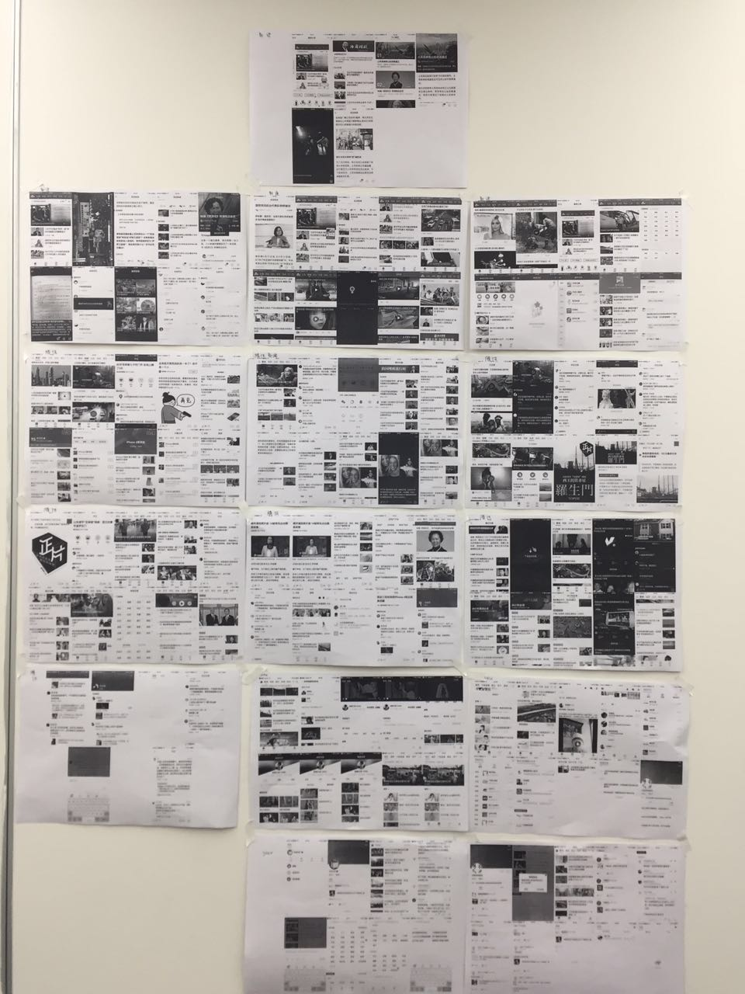
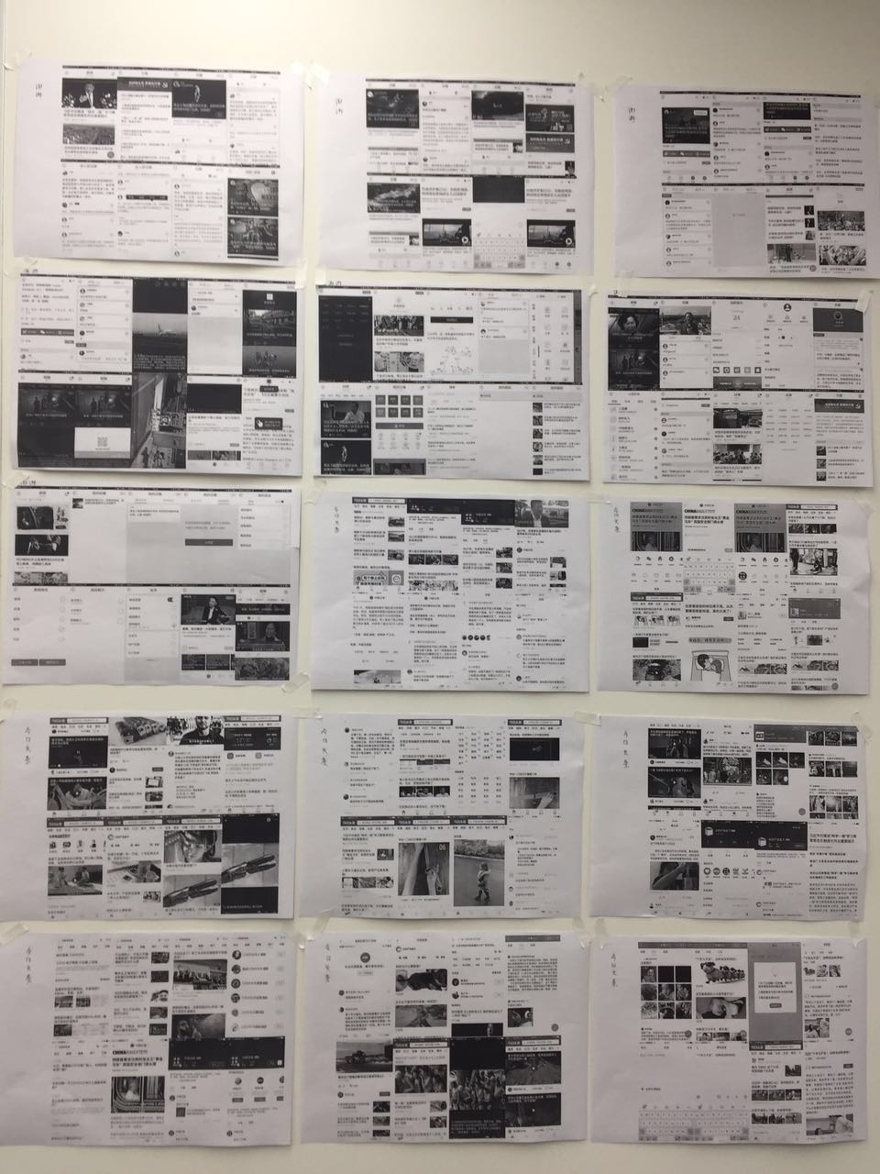
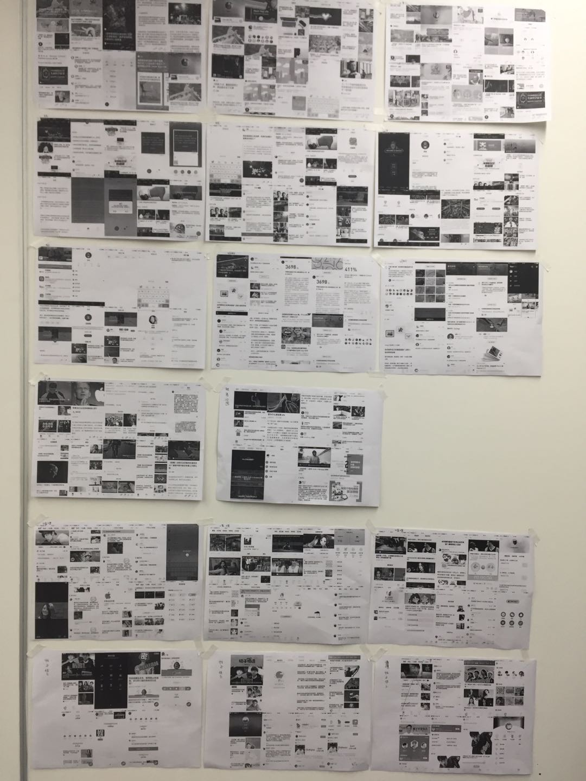
找土

Slide 20
找土
集点子
架构层面，大多存在：
导航、信息流、订阅、搜索、标签、作者主页、个人主页、广告的信息架构。
内容层面，大多支持：
文章、视频、图集、音频、专题、快讯的内容形态。
互动层面，大多支持：
评论、关注、投票、话题
产品形态拆解
Notes:
架构层面，能够解决内容分类清晰、筛选快捷、个性化定制需求
内容层面，能够解决内容丰富度需求
互动层面，能够为运营提供抓手，留住用户

Slide 21
找土
语音播报：百度新闻、财新
截屏分享：凤凰新闻、钛媒体、新浪新闻、网易新闻
话题讨论：好奇心日报、虎嗅、界面、澎湃、网易新闻、唔哩
选择题：好奇心日报
投票：好奇心日报、界面、橘子娱乐（心情投票、打分）、网易新闻、唔哩
活动：虎嗅、极客公园、界面、橘子娱乐、掘金
多频道快讯：华尔街见闻
文章评分：华尔街见闻
问答：界面、今日头条、澎湃、网易新闻
社交：今日头条（微头条）、橘子娱乐（橘子社区）
弹幕：橘子娱乐
排行榜：橘子娱乐、掘金
个性皮肤：橘子娱乐、天天快报
收藏集：掘金、唔哩
主题跟踪：澎湃、一点资讯
评论表态：腾讯新闻、橘子娱乐、天天快报
打赏：天天快报、财新
集点子
特色功能拆解

Slide 22
找土
出方子
结合我们的内容特色、目标分析、还有个人经验，进行点子中的产品形态重组，初步确定产品形态：
二维导航
多内容模板
多内容类型
多维度聚合
多角度关注
强化消息通知
强化评论互动
强化活动提醒

Slide 23
CONTENTS
目录
01
掉坑——需求和问题的组合拳
02
爬坑——见招拆招，乱中取序
03
找土——集众家之所长，创自家之特色
04
填坑——回归本源，架构重组
05
挖新坑……
06
总结

Slide 24
填坑
实际产品设计中，基于上述调研过程，我们从3个角度进行了考虑：
内容重组
内容定制
内容分发
Notes:
1、内容的重新组织
旧版本的36氪，核心内容均集中在首页“推荐”Tab，会给人杂乱无章的感觉，无法快速找到自己想要的内容。6.0对首页内容，根据品牌定位和内容形态，重新组织了导航模块。一方面从报道领域角度，分：创投、商业、科技、职场几大频道；另一方面从内容类别角度，将快讯、音频独立聚合。极大降低了用户筛选成本。
此外，6.0还会从“作者、栏目、标签”角度，分别聚合所属内容，希望为用户提供多种内容筛选手段，满足其个性化阅读需求。
2、内容的人工分发
旧版本的36氪，信息流是按全部文章发布时间倒排，配合固定的专题位和广告位。6.0则会采用编辑精选的形式控制信息流，尤其首页“推荐”频道信息流，会由各频道主编，将自己频道的优质内容推荐到主Feed，从而保证了内容质量，提高用户阅读感受。
3、内容的个性化定制
我们从反馈得知，36氪用户存在强烈的定制内容需求，他们会对某个作者，某个主题有长期且明确的阅读意向。因此6.0强化了“关注”功能，让用户能随时跟踪自己喜欢的作者、感兴趣的标签、有特色的栏目下发布的最新内容，并在“关注”Tab随时查看。

Slide 25
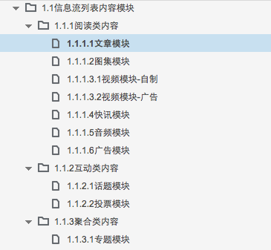
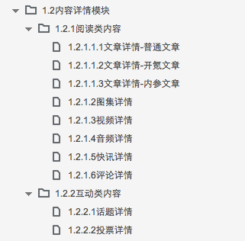
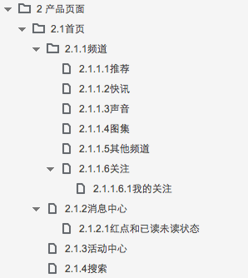
填坑
完成整体构思后，进行原型绘制，参考模块化设计原则，采用：
先抽象、再具体；
先模块、再组合的方式，完成原型架构：
Notes:
不同的模块组合，组成了最终的原型整体。

Slide 26
填坑
产品设计周期：
2017.4.1—2017.6.1
研发测试周期：
2017.6.1—2017.8.1
正面结果：
DAU、留存等数据提升1倍，编辑推荐机制运转良好，业务逻辑无漏洞，产品体验符合预期
负面反馈：
1、UI丑、老土
2、原来的XXX为什么没了？
3、加载太慢了
4、XXX怎么用

Slide 27
CONTENTS
目录
01
掉坑——需求和问题的组合拳
02
爬坑——见招拆招，乱中取序
03
找土——集众家之所长，创自家之特色
04
填坑——回归本源，架构重组
05
挖新坑……
06
总结

Slide 28
挖新坑
反思：
1、产品设计中没有数据参考，无数据分析，更多的是为了解决问题
2、过多参考竞品，导致产品设计无新意
3、只考虑了产品形态本身的灵活性和可扩展性，但作为一款内容产品，忽略了内容的运营逻辑，主要体现在更新频率和更新量级上
4、有些功能在设计时想当然了，实际上线后用户并未按想象中那样使用
Notes:
4、（引导不足）

Slide 29
CONTENTS
目录
01
掉坑——需求和问题的组合拳
02
爬坑——见招拆招，乱中取序
03
找土——集众家之所长，创自家之特色
04
填坑——回归本源，架构重组
05
挖新坑……
06
总结

Slide 30
总结
1、产品设计，就是不断填旧坑、挖新坑的过程。但合格的产品经理是要尽量避免挖坑的。
2、在做功能决策时，合格的产品经理会做大量调研、分析，请理解并相信他们的判断
3、如果你发现产品在挖坑，欢迎提出客观可行的建议，合格的产品经理会需要你的帮助。
4、如果你发现你家产品经理不合格，别客气，往死里打😄

Slide 31

THANK YOU
我是申悦，欢迎关注我的公众号：互联网悦读笔记（pmboxs）

